Slide 1
DR video link in Digital domain

Slide 2
Full system
Tx
Rx
Tx
Slant
Mem
Tx
Slant
Mem
Tx0Data
)
)
Rx0Data
)
Tx1Data
)
)
Rx1Data
HDMI
Cam
)
hdmi
MIPI-CSI-RGB-YCbCr
Tx2Data
)
)
Rx2Data
)
Tx3Data
)
)
Rx3Data
)
Limited memory in the Transmitter
Limited bandwidth in the RF link

Slide 3
Y Cb Cr
Not saved in input; 0 (black pixel) at Output
Y
Y
Y
Y
Y
Y
Y
Y
Y
Y
Y
Y
Saved in input; pixel at Output
Cb
Cb
Cb
Cb
Cb
Cb
Cb
Cb
Cb
Cb
Cb
Cb
Cr
Cr
Cr
Cr
Cr
Cr
Cr
Cr
Cr
Cr
Cr
Cr
FraimSync 1
Save Data 1
Y
Y
Y
Y
Y
Y
Y
Y
Y
Y
Y
Y
Cb
Cb
Cb
Cb
Cb
Cb
Cb
Cb
Cb
Cb
Cb
Cb
Cr
Cr
Cr
Cr
Cr
Cr
Cr
Cr
Cr
Cr
Cr
Cr
Y
Y
Y
Y
Y
Y
Y
Y
Y
Y
Y
Y
Cb
Cb
Cb
Cb
Cb
Cb
Cb
Cb
Cb
Cb
Cb
Cb
Mem0,Mem1,Mem2Mem3
Cr
Cr
Cr
Cr
Cr
Cr
Cr
Cr
Cr
Cr
Cr
Cr
Y
Y
Y
Y
Y
Y
Y
Y
Y
Y
FraimSync 0
Save Data 0
Y
Y
Cb
Cb
Cb
Cb
Cb
Cb
Cb
Cb
Cb
Cb
Cb
Cb
Cr
Cr
Cr
Cr
Cr
Cr
Cr
Cr
Cr
Cr
Cr
Cr
Y
Cb
Cr
Y
Y
Cb
Cr
Y
Y
Cb
Cr
Y
Y
Cb
Cr
Y
Y
Cb
Cr
Y
Y
Cb
Cr
Y
Y
Cb
Cr
Y
Y
Cb
Cr
Y
Y
Cb
Cr
Y
Y
Cb
Cr
Y
Y
Cb
Cr
Y
Y
Cb
Cr
Y
FraimSync 1
Save Data 1
Y
Cb
Cr
Y
Y
Cb
Cr
Y
Y
Cb
Cr
Y
Y
Cb
Cr
Y
Y
Cb
Cr
Y
Y
Cb
Cr
Y
Y
Cb
Cr
Y
Y
Cb
Cr
Y
Y
Cb
Cr
Y
Y
Cb
Cr
Y
Y
Cb
Cr
Y
Y
Cb
Cr
Y
Y
Cb
Cr
Y
Y
Cb
Cr
Y
Y
Cb
Cr
Y
Y
Cb
Cr
Y
Y
Cb
Cr
Y
Y
Cb
Cr
Y
Y
Cb
Cr
Y
Y
Cb
Cr
Y

Slide 4
Tx
SCCB
SCCB
Zynq
Cam
MIPI
MIPI-CSI-RGB-YCbCr
Y0
CbCr0
Y0
CbCr0
Y0
CbCr0
DDS
)
Y0
CbCr0
)
)
Tx0Data
Tx1Data
DDS
)
)
)
Tx2Data
DDS
)
)
)
Tx3Data
DDS
)
)
)

Slide 5
RX
Y0
CbCr0
Y0
CbCr0
Y0
CbCr0
Y0
CbCr0
)
)
Rx0Data
)
)
Rx1Data
YCbCr
to
HDMI
HDMI
)
)
hdmi
)
)
Rx2Data
)
)
)
Rx3Data
)

Slide 6
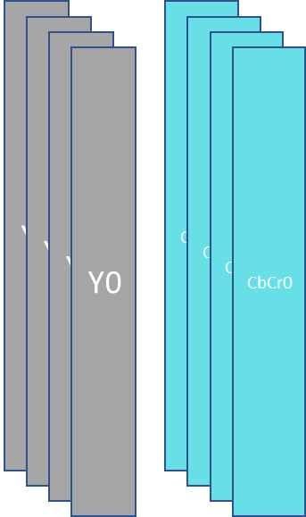
Prototype System
HDMI
SCCB
SCCB
Zynq
Cam
MIPI
MIPI-CSI-RGB-YCbCr
hdmi
YCbCr
to
HDMI
Y0
CbCr0
Y0
CbCr0
Tx0Data
Tx1Data
Tx2Data
Tx3Data

